Slide 1
Drill4
KSCB113

Slide 2
第十六课 环境保护与节约能源

Slide 3
生词
爬山

Slide 4
讨论/discussion
你喜欢爬山吗？

Slide 5
生词
段

Slide 6
生词
国家

Slide 7
讨论/discussion
你去过哪些国家？

Slide 8
生词
暖气

Slide 9
讨论/discussion
你们家有多少暖气机？

Slide 10
生词
减少

Slide 11
生词
污染

Slide 12
讨论/discussion
你会怎么减少污染？

Slide 13
生词
空气

Slide 14
讨论/discussion
你觉得布尔诺的空气好吗？

Slide 15
生词
太阳能

Slide 16
讨论/discussion
你们有用太阳能发电吗？

Slide 17
生词
毕竟

Slide 18
生词
危机

Slide 19
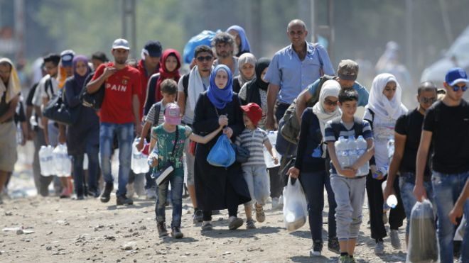
讨论/discussion
经济危机
难民危机

Slide 20
生词
取之不尽

Slide 21
生词
赞成

Slide 22
讨论/discussion
你赞成让难民进来吗？

Slide 23
生词
全

Slide 24
生词
一次性

Slide 25
讨论/discussion
你常常用一次性餐具吗？

Slide 26
生词
超市

Slide 27
讨论/discussion
超级市场
你住的地方附近有超市吗？

Slide 28
生词
扔

Slide 29
生词
回收

Slide 30
讨论/discussion
你会回收垃圾吗？

Slide 31
生词
度

Slide 32
生词
公共场所

Slide 33
讨论/discussion
什么地方是公共场所？

Slide 34
生词
后果

Slide 35
生词
造成

Slide 36
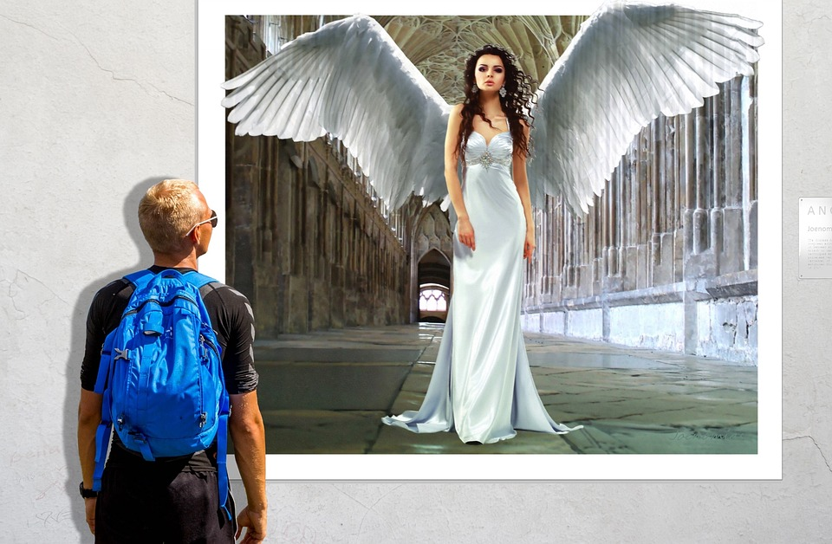
讨论/discussion
传统特色越来越少会造成什么后果？

Slide 37
生词
地球

Slide 38
生词
发电

Slide 39
讨论/discussion
太阳能 发电
风力
水力
火力
核能

Slide 40
生词
闹

Slide 41
讨论/discussion
热闹
闹能源危机

Slide 42
生词
筷子

Slide 43
讨论/discussion
你会用筷子吗？

Slide 44
生词
餐具

Slide 45
生词
随手

Slide 46
生词
瓶装水

Slide 47
讨论/discussion
你常喝瓶装水吗？

Slide 48
生词
加油

Slide 49
生词
车子加油要多少钱？

Slide 50
生词
不堪设想

Slide 51
生词
能源

Slide 52
讨论/discussion
有哪些能源呢？

Slide 53
课文

Slide 54
讨论/discussion
你今天是怎么来学校的呢？

Slide 55
课文
柯林他们是怎么去爬山的呢？

Slide 56
讨论/discussion
你们有用风能吗？

Slide 57
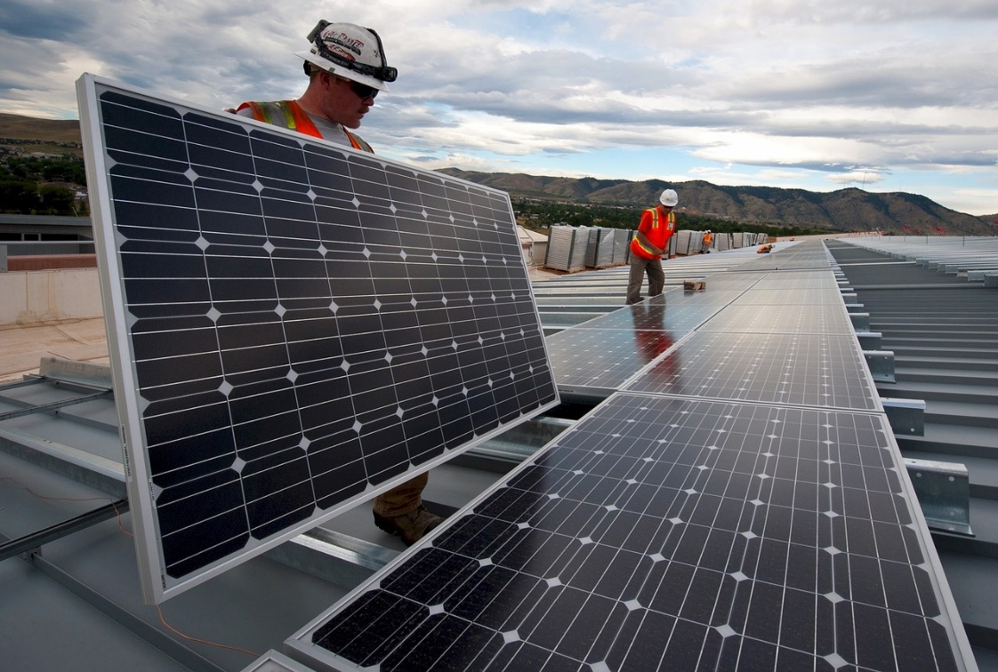
课文
什么是取之不尽的能源？

Slide 58
讨论/discussion
你会自带餐具吗？

Slide 59
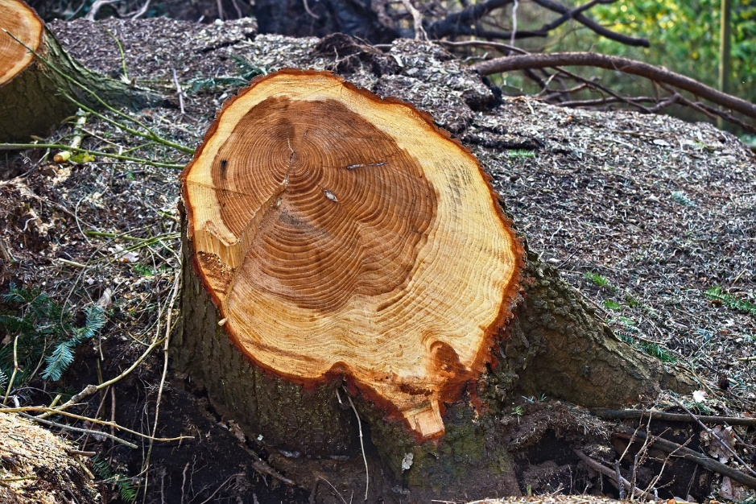
课文
张天明觉得一次性餐具有什么问题？

Slide 60
讨论/discussion
你们有规定暖气和空调的温度吗？

Slide 61
课文
中国政府规定办公室和公共场所夏天空调不能超过几度？冬天暖气不能超过几度？
26
20

Slide 62
讨论/discussion
你买东西时会自己带包吗？

Slide 63
课文
中国超市会给塑料袋吗？
要自己买

Slide 64
讨论/discussion
你会怎么保护地球？

Slide 65
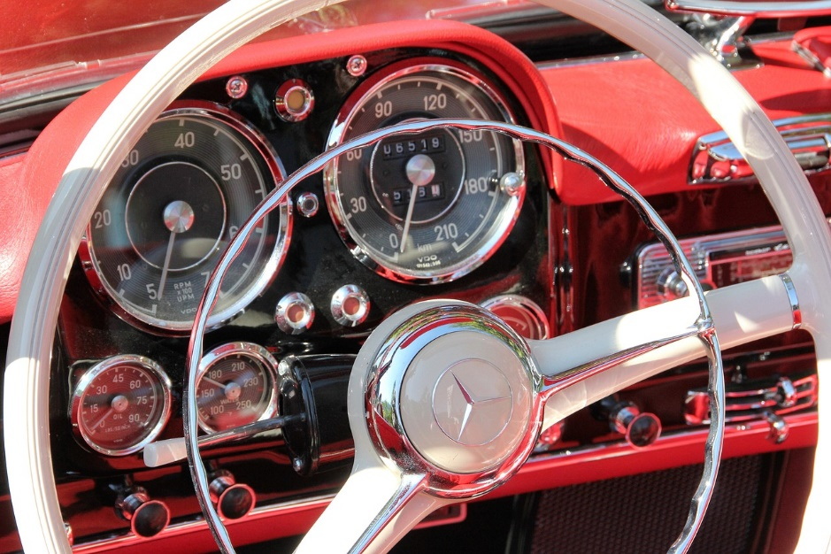
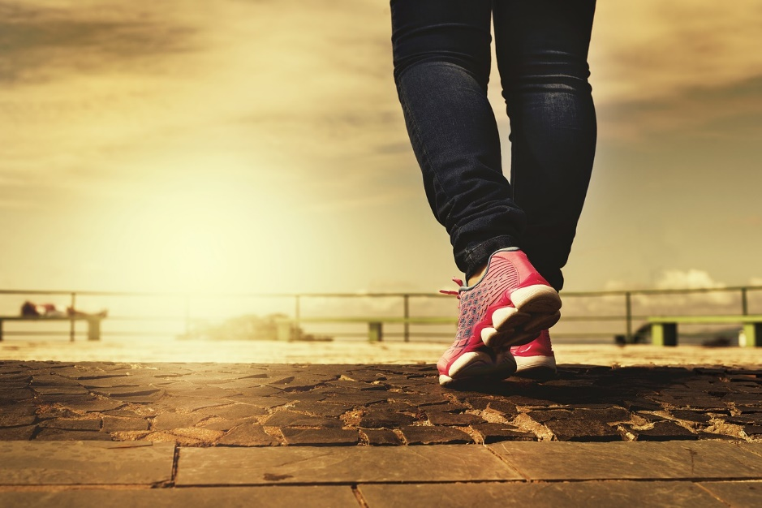
课文
柯林怎么样保护地球？

Slide 66
课文
雪梅怎么保护地球？

Slide 67
讨论/discussion
你住的地方空气污染严重吗？为什么？

Slide 68
雾霾
https://www.youtube.com/watch?v=rkCbP7i_fcE
https://www.youtube.com/watch?v=HgttdFqL51s
https://www.youtube.com/watch?v=BgEpruEOrFg

Slide 69
竹筷子
https://www.youtube.com/watch?v=3yvzQBPetZA

Slide 70
语法

Slide 71
Adjectives that can be reduplicated
AABB
这次考试不难，她轻轻松松地就考了100分。
轻轻松松=很轻松

Slide 72
Adjectives that can be reduplicated
ABAB
今天是星期六，大家都想轻松轻松。
轻松轻松=relax

Slide 73
Adjectives that can be reduplicated
今天的课，你想轻松轻松吗？

Slide 74
Adjectives that can be reduplicated
什么事情会让你高高兴兴地去做呢？

Slide 75
Adjectives that can be reduplicated
你的国家在什么时候会变得热热闹闹的呢？

Slide 76
有益于
Good for…
大家觉得骑自行车又能锻炼身体、又省钱，而且有益于环境保护。

Slide 77
不益于
Bad for
不利于
吃速食不益于健康。

Slide 78
有益于
什么有益于健康？

Slide 79
有益于
什么有益于你学中文？

Slide 80
有益于
什么不益于环境保护？

Slide 81
Adj +于
比
今天的气温低于昨天。
今天的气温比昨天低。

Slide 82
Adj +于
高于
貴于
大于/小于/等于
昨天的气温高于今天。
四大于三

Slide 83
Adj +于
的气温 于今天

Slide 84
想起来
V+起来
experence
想起来
recall

Slide 85
想起来
Recall something has been forgotten
这个人我十年前见过，他叫什么名字我想不起来了。

Slide 86
想出来
Come up with a new way, method…
柯林想出[来]了一个主意，骑自行车！

Slide 87
想起来
你能想起来昨天晚饭吃什么吗？

Slide 88
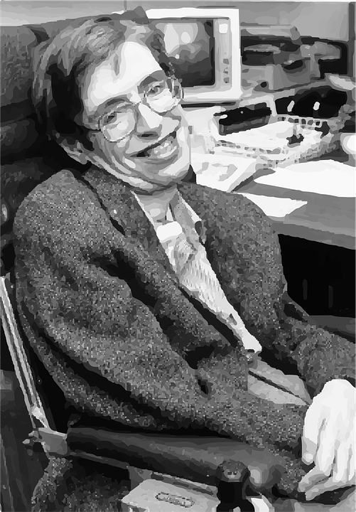
想起来
你能想起来上个月有什么重要的新闻吗？

Slide 89
环境保护
Noun + Verb
Subject, object…
大家马上就同意了，觉得骑自行车又能锻炼身体，又有益于环境保护。

Slide 90
环境保护
你觉得，布尔诺的城市管理怎么样？

Slide 91
环境保护
你觉得，要怎么样才能做好学习管理？

Slide 92
环境保护
你们国家的海关检查有什么规定吗？

Slide 93
造成
To cause
Undesirable or unfavorable
汽车要用很多能源，而且还对空气造成严重污染。

Slide 94
造成
什么会造成社会不公平？

Slide 95
造成
什么会对你的学习造成很坏的影响？

Slide 96
造成
污染造成了...

Slide 97
造成
吸烟造成...

Slide 98
从...做起
Strat with…
环境保护应该从小地方做起。

Slide 99
从...做起
学习中文应该从...做起

Slide 100
从...做起
...应该从小地方做起。

Slide 101
不堪设想
A situation is extremely bad
如果再继续浪费能源，继续污染环境，后果会不堪设想。

Slide 102
不堪设想
...后果不堪设想。

Slide 103
Speaking Exercise
你住的城市垃圾回收的工作顺利吗？

Slide 104
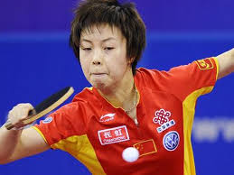
Speaking Exercise
除了爬山、骑自行车以外，你觉得什么样的活动有益于身体健康？

Slide 105
Speaking Exercise
你们国家有什么环境保护的问题吗？
http://www.nationsencyclopedia.com/Europe/Czech-Republic-ENVIRONMENT.html

Slide 106
Speaking Exercise
你平常是怎么节能的？

